Slide 1


🛒 Shop Connect
PROJET D’INTÉGRATION DE DÉVELOPPEMENT
Professeur : Martel Alain
Vincent Vanhees
Année scolaire 2024-2025

Slide 2
Introduction et Objectifs
Répondre aux besoins des commerçants locaux,
et de leurs clients.
Centraliser la gestion des produits,
commandes, et promotions.
Offrir une expérience utilisateur fluide et intuitive.

Slide 3
Contexte et Vision Initiale
Objectifs :
Modernité et scalabilité : Utiliser des technologies modernes (Spring Boot + Angular) pour construire une application e-commerce performante et évolutive.
Séparation Frontend/Backend : Architecture découplée permettant une gestion indépendante du front-end et du back-end.
Expérience utilisateur fluide : Proposer une interface réactive et dynamique avec Angular pour maximiser l'interactivité.
Sécurité renforcée : Implémenter une gestion des utilisateurs et des rôles via JWT pour des sessions sécurisées.
Contraintes et Opportunités :
Délai initial : Le projet prévoyait suffisamment de temps pour utiliser une architecture plus complexe mais performante.
Technologies choisies : Spring Boot pour le back-end, Angular pour le front-end, PostgreSQL pour la base de données.Approche API First : Fournir une API REST robuste permettant l’intégration avec des clients variés.

Slide 4
Réalisations techniques initiales
Gestion des Utilisateurs et Authentification:
Authentification basée sur JWT :
Inscription des utilisateurs.
Gestion des tokens dans une base de données.
Gestion des entités :
Fonctionnalités standard (GET, POST, PUT et DELETE).
Validation et Gestion des erreurs.
Conception Orientée API :
Endpoints regroupés par entité (/api/produits, /api/commandes).
Respect des bonnes pratiques REST pour la bonne compatibilité avec des clients front-end.
Sécurité et Configuration :
Endpoints publics pour l'authentification et privés pour les autres fonctionnalités.
Configuration centralisée via application.yml pour les clés JWT et les connexions aux bases de données.

Slide 5
Sécurisation avec Spring Security et JWT
Principaux éléments :
Filtrage et Validation des Requêtes :
Interception des requêtes HTTP.
Validation des tokens JWT (valide, non expiré, non révoqué).
Authentification de l'utilisateur si le token est valide.
Gestion des Utilisateurs et Tokens :
Inscription avec hachage des mots de passe.
Authentification : validation des identifiants et génération d’un token JWT signé.
Sauvegarde des tokens et révocation des anciens tokens.
Processus Clé :
Lors de l'inscription :
Sauvegarde des données utilisateur (email, mot de passe hashé, rôle).
Lors de l'authentification :
Validation des identifiants et des permissions.
Génération d'un token JWT contenant les rôles et permissions.
Chaque requête HTTP :
Interception pour vérifier la validité du token.

Slide 6

Difficultés rencontrées
Temps limité : Le développement avec Angular demande un investissement en temps important.
Échéances serrées : Les délais ne permettaient pas de déployer une architecture complexe.
Réalignement des Priorités : Priorisation des fonctionnalités essentielles pour les utilisateurs.
Livraison rapide d'une version fonctionnelle répondant aux besoins principaux.
Réduction de la Complexité :Angular nécessite une communication constante entre le front-end et le back-end via des API.
Thymeleaf, en revanche, simplifie la gestion des données grâce à une génération de contenu côté serveur.

Slide 7


Transition stratégique
Réalisations Techniques avec Thymeleaf :
Backend et Frontend Intégrés : Les contrôleurs Spring Boot alimentent directement les vues et suppression des appels API entre le frontend et le backend, simplifiant le développement.
Gestion des Pages Dynamiques :
Les templates Thymeleaf permettent de générer des pages dynamiques avec des données injectées directement depuis les contrôleurs et d’utiliser des boucles (th:each) et des conditions (th:if) pour afficher dynamiquement les contenus.
Sécurité Simplifiée :
Intégration native avec Spring Security pour gérer les rôles et permissions et les redirections après connexion.
Affichage conditionnel des éléments d'interface en fonction du rôle utilisateur (ex. : boutons administrateur visibles uniquement pour les admins).

Slide 8

Transition stratégique
Avantages du Changement vers Thymeleaf :
Gain de Temps : Moins de configuration et de développement qu'avec Angular.
Intégration directe des données sans passer par des appels API.
Simplicité : Gestion centralisée du backend et du frontend.
Syntaxe intuitive pour générer des pages dynamiques.
Conformité avec le Projet : Respect des délais tout en livrant une version fonctionnelle et opérationnelle.
Structure facilement maintenable pour les évolutions futures.
Compatibilité avec les Besoins du Projet : Permet de répondre efficacement aux besoins actuels sans complexité inutile.

Slide 9

Version Livrée : Fonctionnalités
Gestion des Produits :
Affichage d'une liste paginée des produits avec une barre de recherche.
Filtrage des produits par catégorie ou mot-clé.
Formulaire pour ajouter ou modifier un produit.
Suppression des produits depuis l’interface administrateur.
Gestion des Commandes et du Panier :
Affichage des commandes avec leurs détails complets (produits, quantités, prix total).
Ajout de produits au panier directement depuis la page des produits.
Visualisation des articles dans le panier avec un calcul dynamique du total.
Mise à jour des quantités dans le panier (incrémentation/décrémentation).
Validation du panier pour créer une commande.
Suivi des commandes passées avec leurs statuts (en cours, livré, annulé).

Slide 10
Version Livrée : Fonctionnalités
Authentification et Inscription :
Formulaires d'inscription et de connexion utilisateur.
Gestion des rôles (utilisateur/admin) avec affichage conditionnel des pages.
Validation des formulaires et gestion des messages dynamiques (succès/erreurs).
Fonction de récupération de mot de passe avec envoi de liens par email.
Gestion des Catégories :
Création, modification, suppression des catégories via l’interface administrateur.
Affichage des catégories actives sur la page d'accueil et dans les filtres produits.
Profil Utilisateur :
Mise à jour des informations personnelles et de l'image de profil.
Modification du mot de passe avec validation de l'ancien mot de passe.
Affichage du tableau de bord utilisateur (produits favoris, commandes passées

Slide 11
Version Livrée : Fonctionnalités
Gestion des Rôles et Permissions :
Gestion des administrateurs : ajout, suppression, et modification des comptes administrateurs.
Affichage conditionnel des boutons ou options dans l’interface en fonction du rôle.
Vues et Expérience Utilisateur :
Page d'accueil : Carrousel des catégories et affichage des produits récents.
Page de détails produit : Description complète, prix, disponibilité en stock, et options d'achat.
Confirmation de commande : Affichage d’un message de succès après une commande réussie.
Messages dynamiques : Notification utilisateur après chaque action (succès ou erreur).
Sécurité et Authentification :
Pages sécurisées selon les rôles (utilisateur/admin).
Redirection vers la page appropriée après connexion en fonction des permissions.
Gestion des sessions pour afficher les éléments dynamiques dans le menu (nom utilisateur, actions, etc.).

Slide 12

Conclusion et perspectives
Conclusion :
Shop Connect répond efficacement aux besoins des commerçants locaux et de leurs clients.
La simplification des technologies a permis de garantir une solution robuste et respectueuse des délais.
Points forts :
Gestion intuitive des produits, commandes, promotions.
Plusieurs étapes notifiées par e-mail.
Sécurité renforcée.
Interface responsive.
Perspectives :
Intégration des paiements en ligne via Stripe ou PayPal.
Création d’outils d’analyse pour les commerçants (statistiques de ventes, performances des promotions).
Étude de la viabilité économique pour une commercialisation.

Slide 13



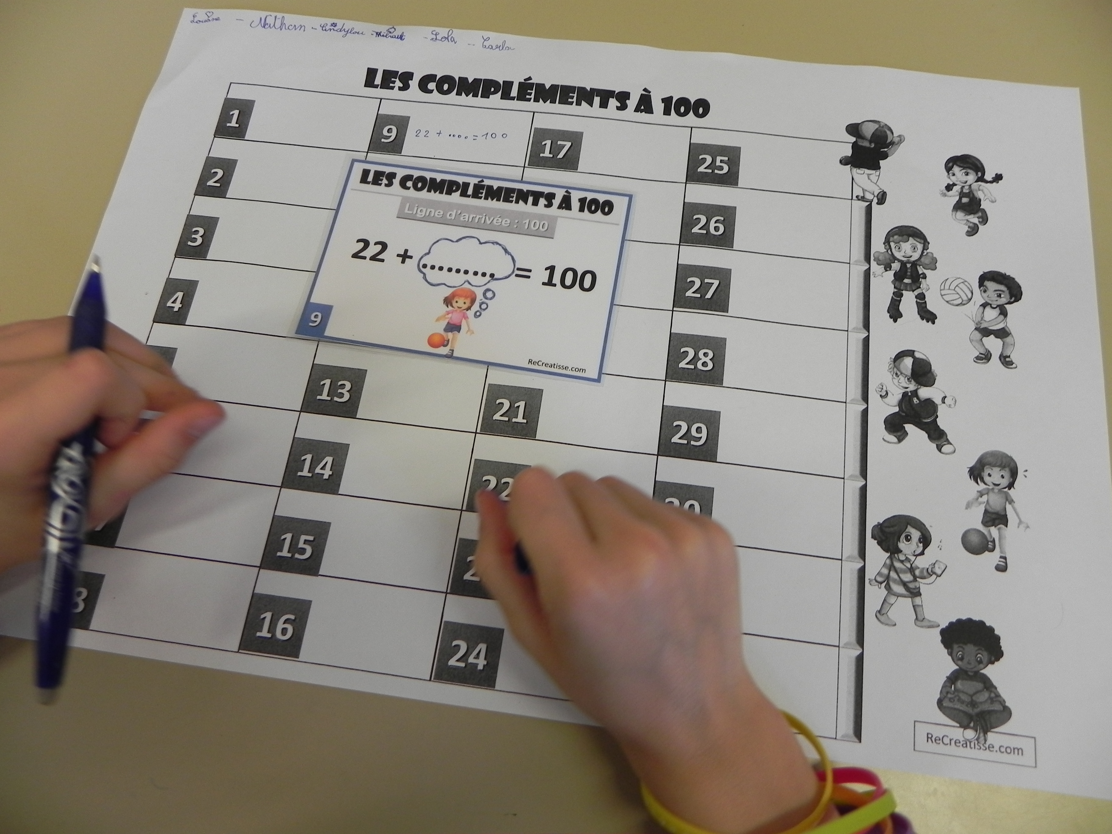
Merci pour votre attention

